Slide 1
子四進度報告

Slide 2
主要進度
WISE Coordinator/WISE Item的整合
新訊息交換核心的評估與連通
WISE Coordinator-RMQ-Unity整合

Slide 3
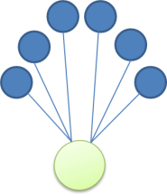

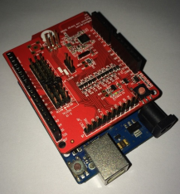

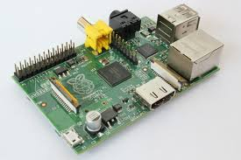

加速計+BLE Shield+Arduino
或
RFDuino
或
LilyPad
Artist
Socket (Unity-specific format)
Unity
Xsens MVN Mocap
and its software
BLE
(C#) Adapter
Rasperberry Pi
WiFi
WiFi
WISE 整合平台
感測訊號分析與辨識模組
WiFi
穿戴式裝置之聯網架構與定位模組
Rasperberry Pi+Arduino+MIDI shield

Slide 4
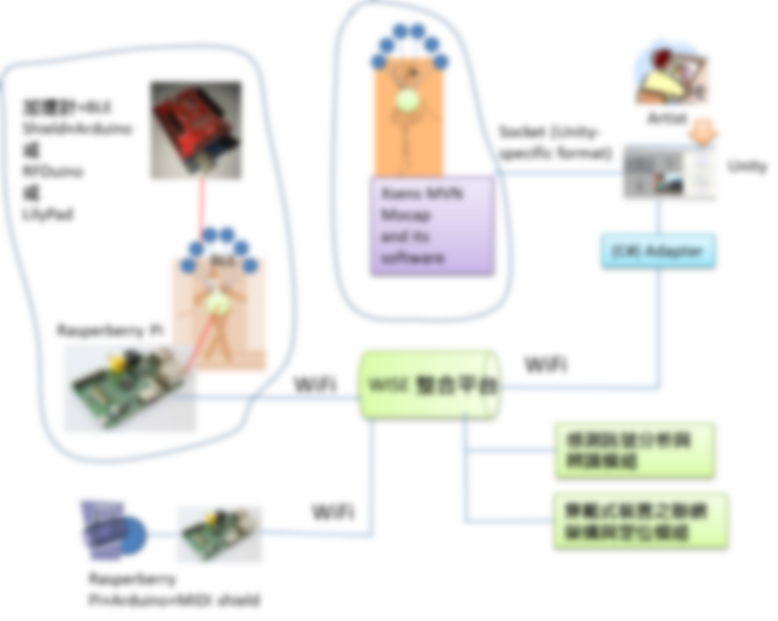
WISE Coordinator 與WISE Item的連通
加速計+BLE Shield+Arduino
BLE
Rasperberry Pi

Slide 5
BLE整合
WISE Coordinator 與WISE Item的連通
二種方式
Android (Coordinator) <-> Arduino +Redbear Shield (Item)
RPI+eSense+Bluez (Coordinator) <-> Arduino +Redbear Shield (Item)
影片
https://www.youtube.com/watch?v=MkYJxEKBqkM&feature=youtu.be
還要完成的工作
Survey如何透過Java+Bluez 收/發 訊息 over BLE

Slide 6

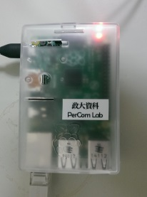
MQ的選擇
HW: RPI B+
VM: Erlang

Slide 7
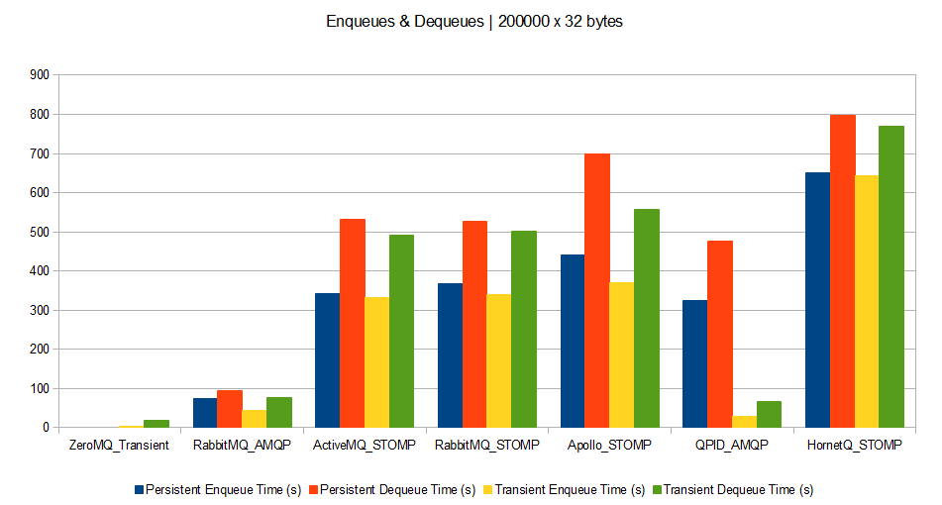
新訊息交換核心的選擇
Scenario C: Enqueuing and dequeuing simultaneously 200,000 messages of 32 bytes each.
(s)
CPU: Intel Core i3 @ 2.40 GHz
RAM: 4 Gb
OS: Windows 7 64 bits

Slide 8
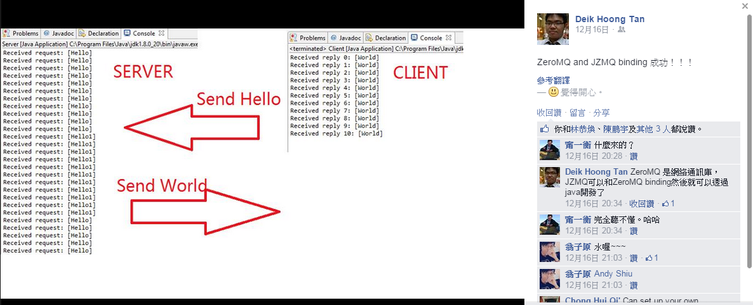
新訊息交換核心的選擇
之前使用的訊息交換核心ActiveMQ平台效能不彰，在RPI上平均一秒只能處理一個訊息
新訊息交換核心的選擇
在size小量大的交通量下以ZeroMQ的效能最好，但使用上有難度，原本無法編譯
目前已有一些初步成果，正在努力中

Slide 9
新訊息交換核心的選擇
Current Solution: RabbitMQ
目前採用效能其次的RabbitMQ
已完成置入RPI系統及Java/C#整合測試

Slide 10
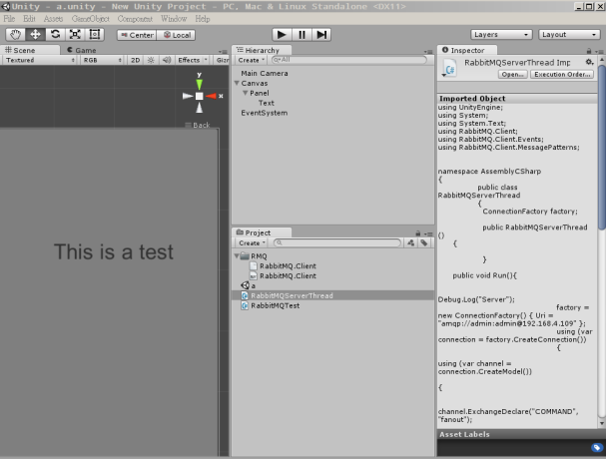
WISE Coordinator—RMQ—Unity的群播機制實作
Hello
World!
RabbitMQServer (C#)
Hello
RabbitMQ.Client.dll
Hello
Hello
WISE Coordinator
World!
World!
HW: RPI B+
VM: Erlang

Slide 11
WISE Coordinator—RMQ—Unity 整合
Unity -- RMQ
在Unity專案中引入RabbitMQ.client.dll
寫作RabbitMQServer ，bind到場景物件中
必須是多執行緒，否則整個Unity會當掉
經測試目前已可收送/處理/回傳訊息

Slide 12
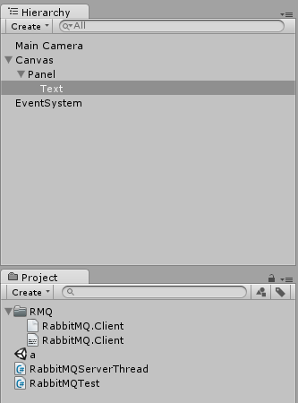
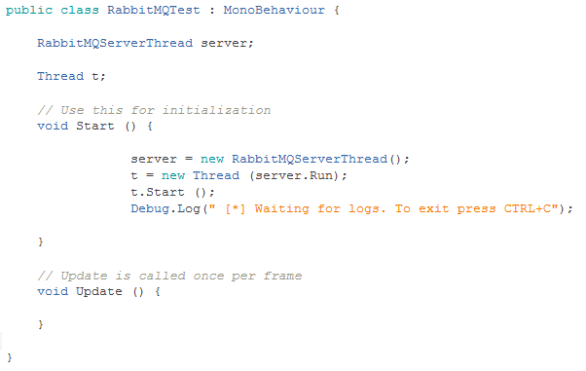
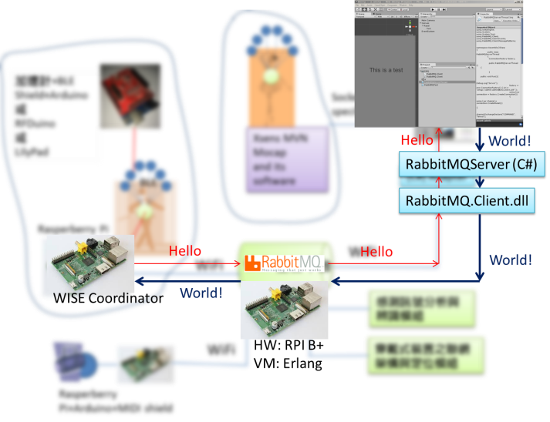
MonoBehaviour
ServerThread
RabbitMQ Server
RabbitMQ.Client.dll

Slide 13
WISE Coordinator—RMQ—Unity 整合
RPI -- RMQ
使用Java連結RMQ
這部份RMQ原本就有API提供，問題不大
經測試目前已可收送/處理/回傳訊息

Slide 14
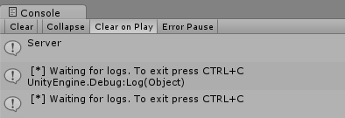
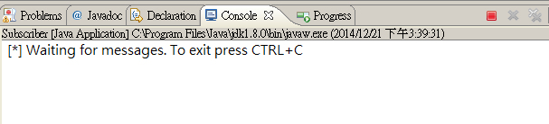
啟動Unity中的RabbitMQServerThread
啟動Coordinator上的Subscriber
RabbitMQServer (C#)
RabbitMQ.Client.dll
WISE Coordinator
HW: RPI B+
VM: Erlang

Slide 15
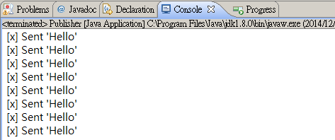
啟動Coordinator上的Publisher，送出
“Hello”
RabbitMQServer (C#)
RabbitMQ.Client.dll
Hello
Hello
WISE Coordinator
HW: RPI B+
VM: Erlang

Slide 16
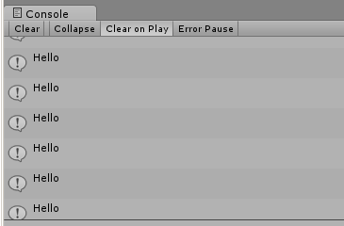
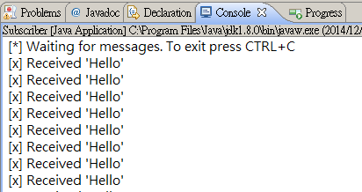
RMQ將“Hello”向所有訂戶傳播
Hello
RabbitMQServer (C#)
RabbitMQ.Client.dll
Hello
Hello
Hello
WISE Coordinator
HW: RPI B+
VM: Erlang

Slide 17
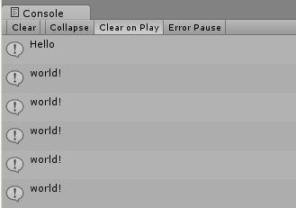
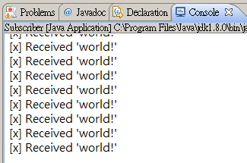
Unity回送 “World!”
World!
World!
RabbitMQServer (C#)
RabbitMQ.Client.dll
World!
World!
World!
World!
WISE Coordinator
HW: RPI B+
VM: Erlang

Slide 19
Backup
請惟誠將RMQ裝在RPI上
依晴設計Unity範例
完成連通demo展示
Todo: 將PerNodeSDK的core換為RMQ

Slide 21



加速計+BLE Shield+Arduino
Rasperberry Pi
Rasperberry Pi
A
B
Rasperberry Pi+Arduino+MIDI shield

Slide 22
自製Mocap
加速計+BLE Shield+Arduino
或
RFDuino
或
LilyPad
Artist
Socket (Unity-specific format)
B
Unity
子計畫一採購之Xsens MVN Mocap
and its software
(C#) Adapter
(第二年) DIPS
(DSL in BOO ?)
A
Rasperberry Pi
(on PC)
WiFi
ActiveMQ
WiFi
WiFi
WiFi
WiFi
DIPS Interpreter /
WISE Platform (on PC)
其它子計畫模組
Rasperberry Pi+Arduino+MIDI shield
註:整合平台目前暫訂ActiveMQ，未來依效能評估結果可能考慮採用JGroups或ZeroMQ

